Slide 1
시스템 모델
치과 전문의 검색 시스템

Slide 2
overview

Slide 3
전문의 과목 목록
구강악안면외과 (0)
치과보철과 (0)
치과교정과 (0)
소아치과 (0)
치주과 (0)
치과보존과 (0)
구강내과 (0)
영상치의학과 (0)
구강병리과 (0)
예방치과 (0)

Slide 4
1. 모든 치과병원은 건강보험심사평가원에 등록되어 있는 것으로 보임. (정부기관) 2. 대부분의 치과병원은 각 블로그, 카페, 홈페이지가 있고 정보도 다양하다. 3. 대한치과의사협회에는 등록되지 않은 치과병원도 있다. (검색을 통해 확인) 4. 각 의사별로 데이터화 하는 것보다 병원별로 해야한다. (의사별로 해도 결국 병원별로 해야함) - 의사별로 데이터를 찾으려 시도하였으나 데이터가 거의 나오지 않고 오히려 병원별로 찾아야 각 의사가 어떤 사람인지 데이터를 찾기 용이했음. 5. 각 전문의 과목 별로 학회원 리스트가 있고 그나마 다른사이트보다는 정확하다. - 결국 각 병원마다 전문의가 있는지 확인해 주는 작업도 필요할 것으로 보임. 6. 논문자료 검색사이트는 많으나, 동명이인도 많아서 검색이 쉽지않아 일단 최종데이터로 고려
데이터 관련 요약
건강보험심사평가원 : 1) 치과는 전부 등록되어 있는 것으로 보임 2) 전문의가 제대로 표기되어 있지 않음. 대한치과의사협회 : 여기에는 없는 치과도 있음 (검색을 통해 확인함)

Slide 5
자료 링크
건강보험심사평가원
건강보험심사평가원에 등록되지 않은 전문의가 대한치과교정학회에는 등록되어 있음.
즉, 병원 수는 건강보험심사평가원에서, 전문의는 각 과목 별 학회에서 찾아야 함.
대한치과교정학회
http://www.kao.or.kr/general/sub03/sub01.html?sido=&gugun=&key=office&searchval=Y&keyword=%B0%A1%C0%CE%C4%A1%B0%FA
치의학 논문 데이터베이스
http://kdbase.medric.or.kr/Main.aspx?menu=01&d=SEARCH&s=NORMAL&kw=%uac15%ubbf8%uacbd
한국학술지인용색인
https://www.kci.go.kr/kciportal/po/search/poCitaView.kci?sereId=000546
http://www.jkaoh.org/

Slide 6
시스템 방식 < MeThod 1 >
사용자가 원하는 항목을 체크
[전문의 병원]
A1 A2 A3 B4 ….
[ 나머지 병원 ]
C1 C2
- 관련 논문 / 경력 표시
구강검진 |  | 이가썩음
사랑니 |  | 어금니통증
예약유무 |  | 임플란트
치아교정 | ✓ | 충치
치아미백 |  | 전문의 | ✓
…
1. ‘치아교정과‘에 해당하는 전문의 병원
2. 비전문의 중 관련된 병원 추천

Slide 7
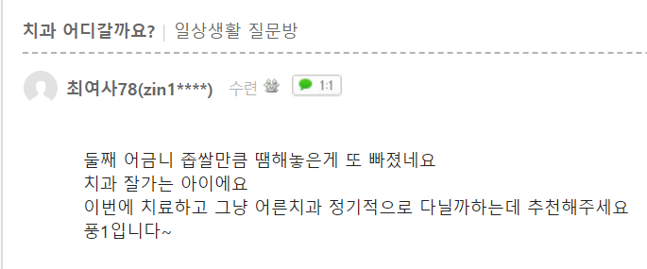
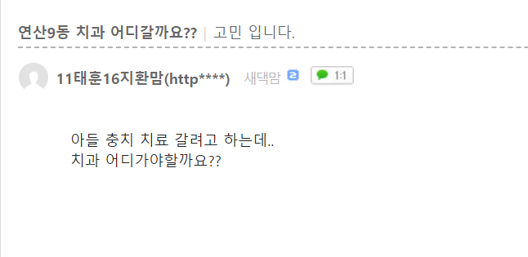
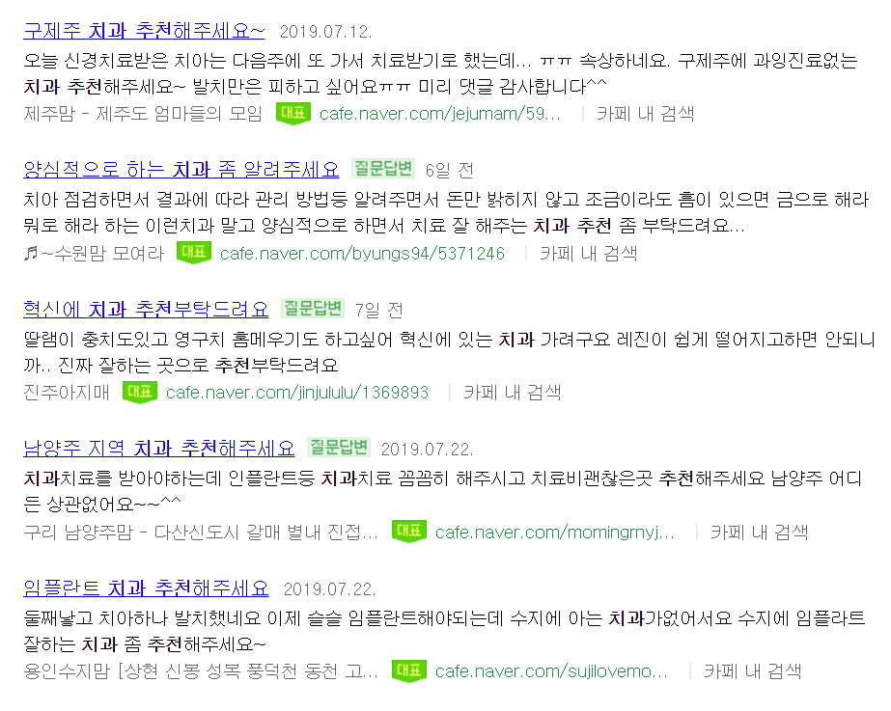
시스템 INPUT – Method1
[ Method 1]
관련 문의 데이터를 Word Embedding(Word2Vec)을 이용해서 분석.
Word Embedding (Word2Vec) : ‘서울’과 관련된 단어 ‘부산＇ ‘대구’ ‘수도’ 등을 알수 있는 방식
=> 수많은 문의 데이터를 긁어서 유사성이 깊은 단어끼리 묶어서 하나의 feature로 삼는다.
Ex. [ 충치, 썩음, 임플란트 ] 그다음 이 feature들을 table화 한다.

Slide 8
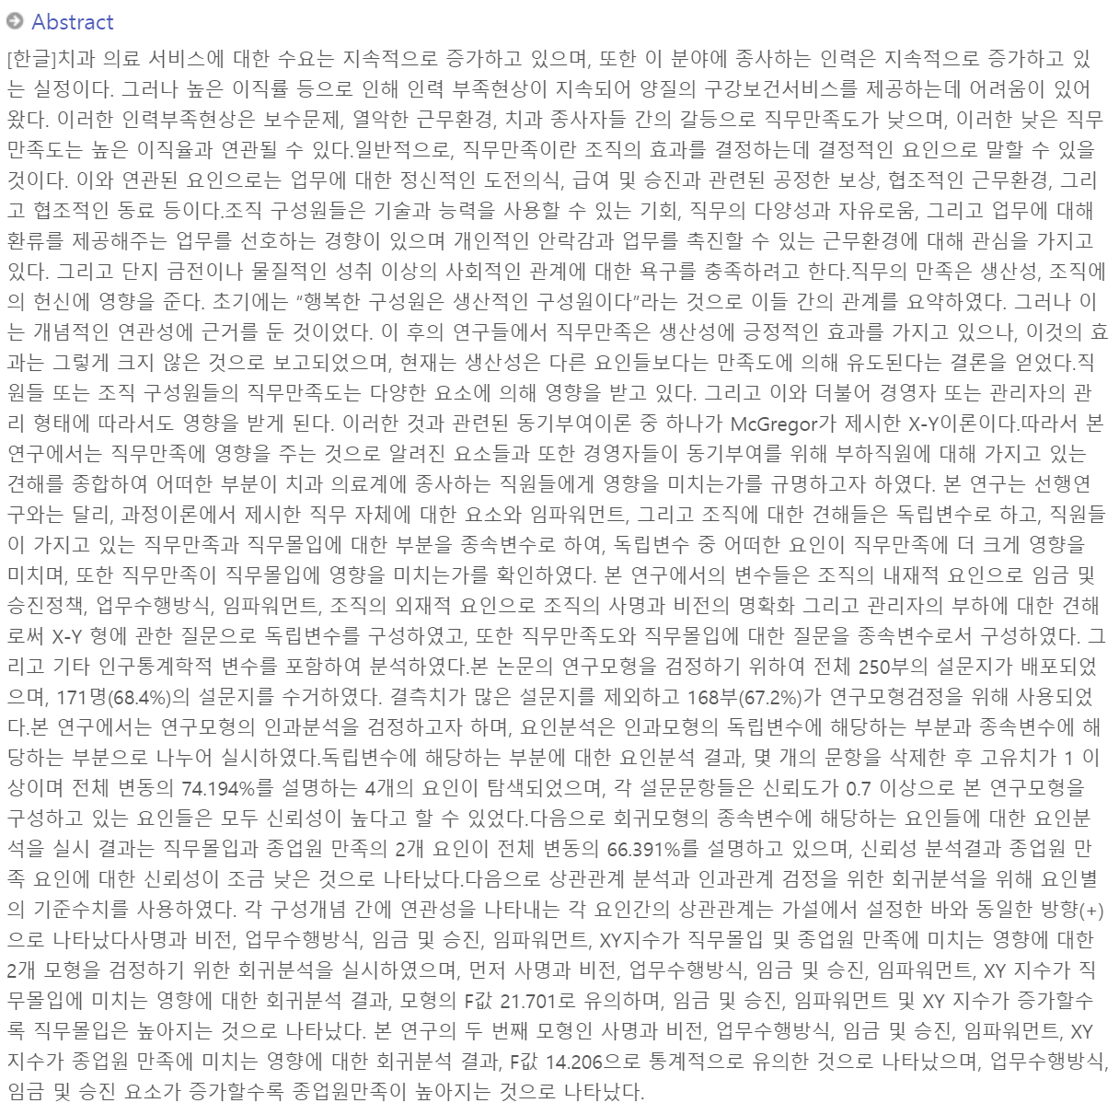
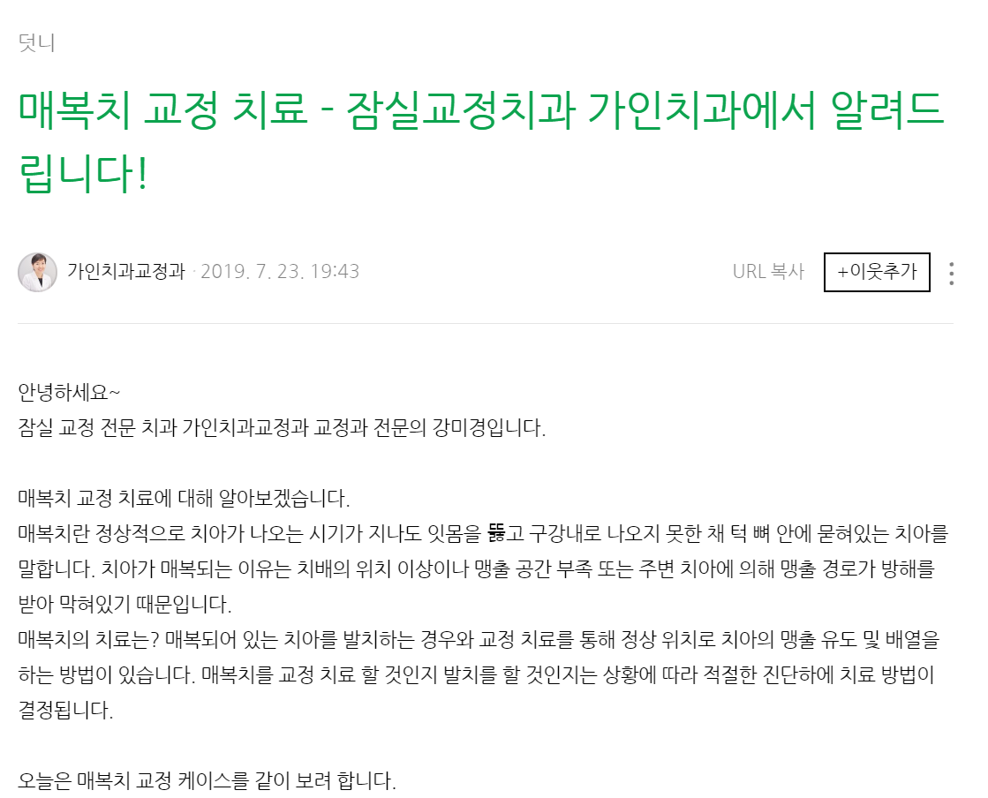
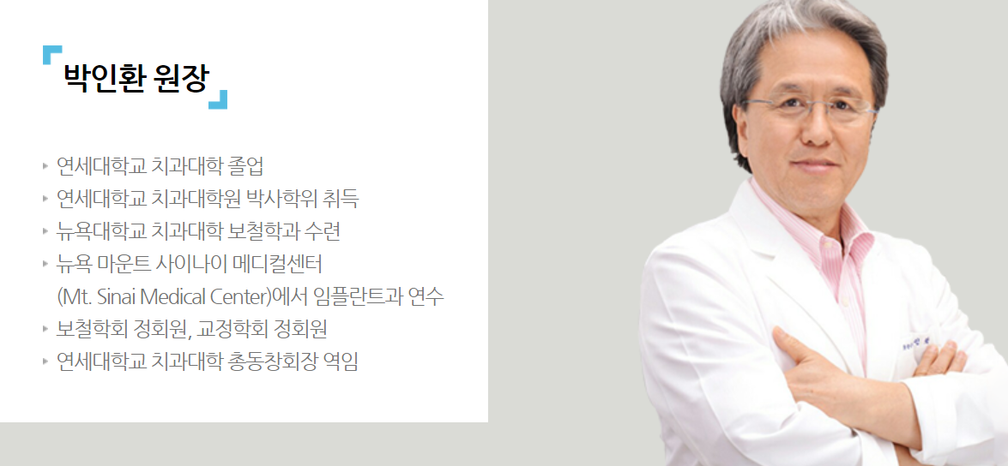
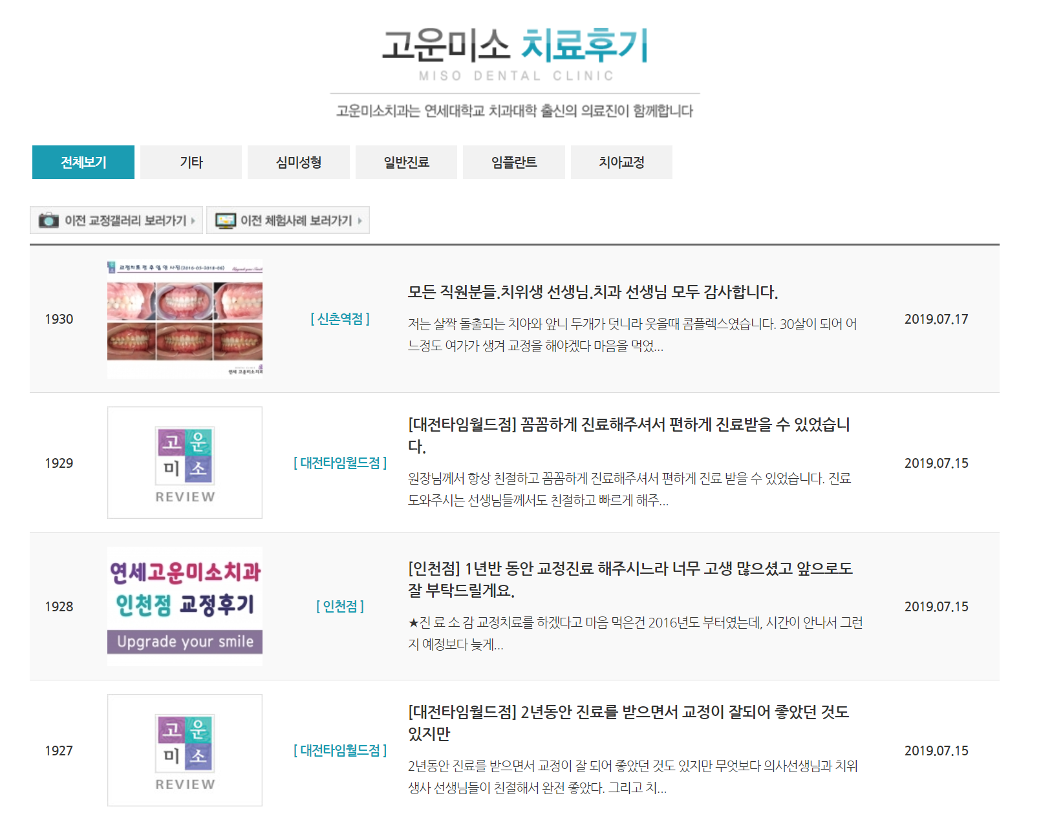
시스템 output data
병원별로 데이터를 모아서 자연어처리를 통해 병원별 키워드 추출
– Text rank(word rank)
Ex. 가인치과교정과치과의원 : [ 치과교정과, 매복치, 교정, 돌출입 … ] 라는 항목화

Slide 9
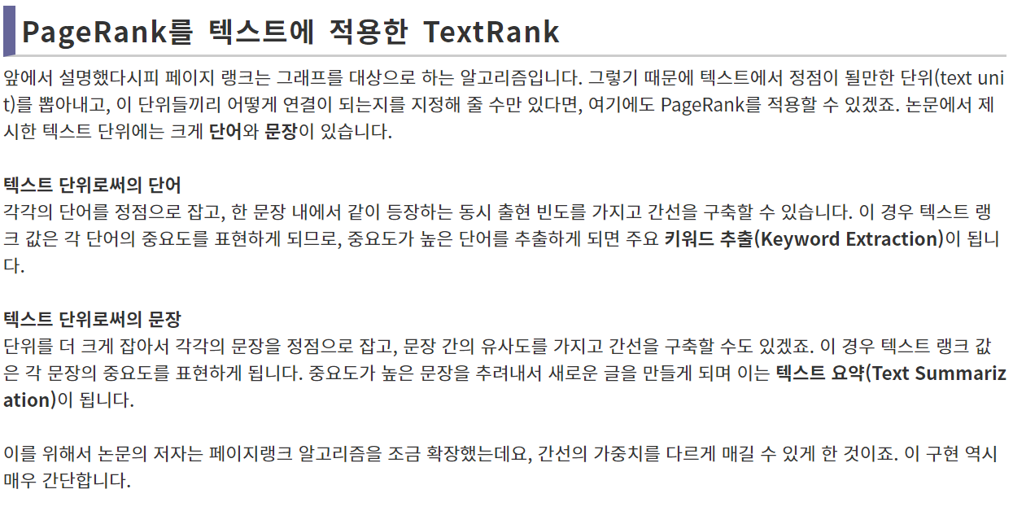
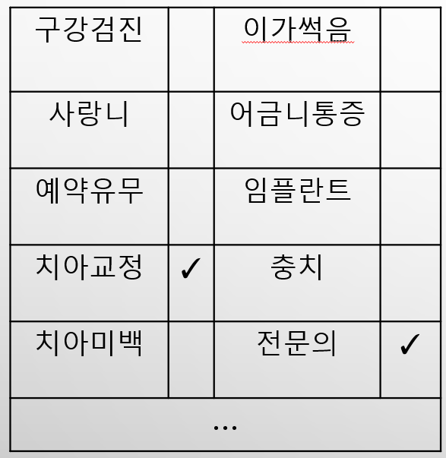
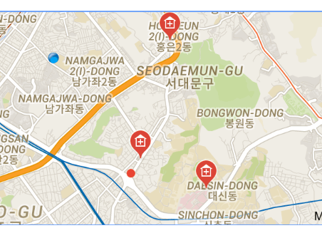
시스템 구성 – 머신러닝 기반 추천시스템(by word2vec)
지금까지 모은 모든 데이터를 넣어서 Word Embedding 후
Input과 가장 많은 data feature set을 가진 병원을 찾는다
+ LSA, LDA도 고려.
Ex.
Table by
Word Embedding
Text Rank(word rank)
충치 check [ 충치 ] => [ 치아보철과 ]
=> [이가 썩음 ] => [ 임플란트 ] => (가인치과병원 data set)
[발치 ] [ 충치 ]
[이후]
유사도가 높은 순으로 상위 50개 선정 => 일정거리 (ex. 20km) 내만 표시
Word embedding (Word2Vec)

Slide 10
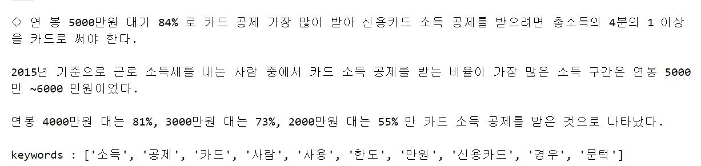
Text rank 추가설명

Slide 11
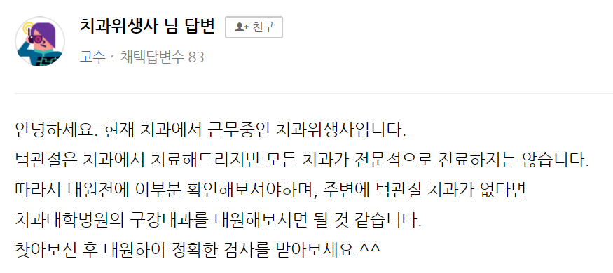
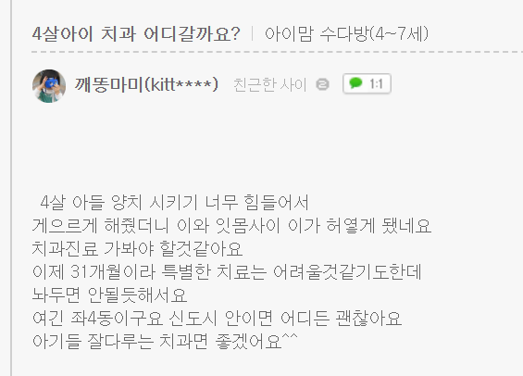
시스템 방식 < MeThod 2 >
사용자가 자유롭게 증상에 관한 글을 입력
[전문의 병원]
A1 A2 A3 B4 ….
[ 나머지 병원 ]
C1 C2
- 관련 논문 / 경력 표시
중요도가 높은 단어를 모은 dict에서 추출
(dict는 문의 전체 데이터에서 text rank 와 같은 전처리 적용)
Ex : [턱관절, 이, 허옇게, 아기]

Slide 12
시스템 구성 2
[ Method 2]
Dict에서 추출된 단어 [턱관절, 이, 허옇게, 아기]
일정 유사도까지 혹은 추출한 단어와 text rank로 뽑은
일정 순위까지의 단어들 추출 것들이 어느 병원과 가장 많이 매칭 되나 체크
Word embedding (Word2Vec)
Text Rank(word rank)

